Slide 1



FULL STACK
Comenzamos en unos minutos

Slide 3

Curso Backend
Clase 4

Slide 4
Contenido
Variables de Entorno
dotenv
ExpressJS
Server con ExpressJS
Manejo de rutas con ExpressJS
BodyParams
Creando una API Restful con ExpressJS
Middlewares en ExpressJS
Trabajo práctico
Retro de mitad de curso

Slide 5
Introducción a ExpressJS
https://expressjs.com

Slide 6

¿Qué son las variables de Entorno?
Las variables de entorno sirven para definir parámetros sencillos de configuración de los programas, de modo que éstos puedan ejecutarse en diferentes ambientes sin necesidad de modificar el código fuente de un script.
Ejemplos habituales de las variables entorno serían el puerto donde escucha un servidor web, el servidor de base de datos, junto con el usuario y clave para conexión, etc. Todos esos valores generalmente pueden cambiar cuando se escribe un programa (al ejecutarlo en local) y cuando se publica el script en un servidor en producción.

Slide 7

El paquete dotenv
Dotenv es un módulo de dependencia que carga variables de entorno desde un archivo .env y lo setea en el process.env
Documentación oficial: https://www.npmjs.com/package/dotenv

Slide 8
ExpressJS
Express.js, a veces también llamado «Express», es un framework de backend Node.js minimalista y rápido que proporciona características y herramientas robustas para desarrollar aplicaciones de backend escalables.
El framework proporciona un conjunto de herramientas para aplicaciones web, peticiones y respuestas HTTP, enrutamiento y middleware para construir y desplegar aplicaciones a gran escala.

Slide 9
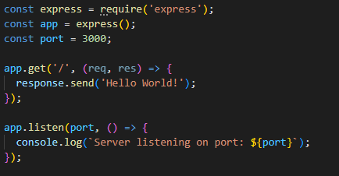
Server con ExpressJS

Slide 10



Servicio de archivos estáticos ExpressJS
Para el servicio de archivos estáticos como, por ejemplo, imágenes, archivos CSS y archivos JavaScript, utilice la función de middleware incorporado express.static de Express.
'public' debe reemplazarse por la carpeta de archivos estáticos
que se desea publicar.
Se pueden publicar multiples carpetas de archivos estáticos:
Se accederían a dichos recursos estáticos directamente sin específicar la carpeta de donde se publican:

Slide 11
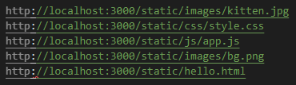
Servicio de archivos estáticos ExpressJS
Es posible que al publicar archivos estáticos queramos especificar la ruta:
Se accederían de la siguiente manera:
No obstante, la vía de acceso que proporciona a la función express.static es relativa al directorio desde donde inicia el proceso node. Si ejecuta la aplicación Express desde cualquier otro directorio, es más seguro utilizar la vía de acceso absoluta del directorio al que desea dar servicio:
_dirname nos brindará acceso a la ruta absoluta.

Slide 12
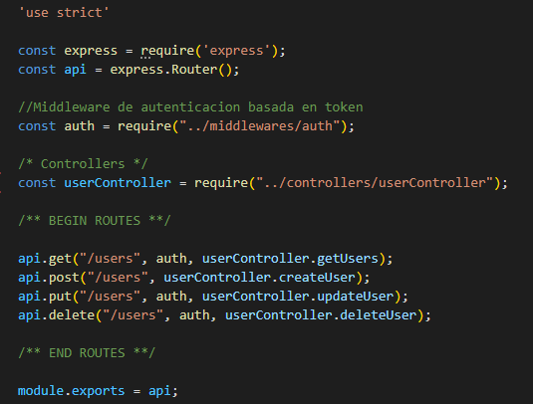
Manejo de rutas con ExpressJS

Slide 13
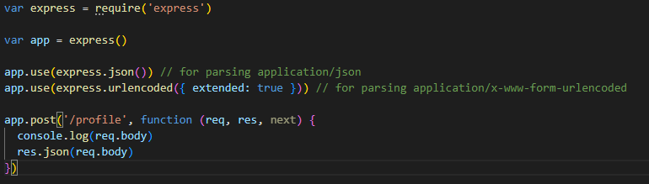
Body params
ExpressJS nos disponibiliza un Middleware para leer los body params de una petición.

Slide 14
Middlewares en ExpressJS
Las funciones de middleware son funciones que tienen acceso al objeto de solicitud (req), al objeto de respuesta (res) y a la siguiente función de middleware en el ciclo de solicitud/respuestas de la aplicación. La siguiente función de middleware se denota normalmente con una variable denominada next.
Las funciones middleware nos permiten:
Ejecutar cualquier código.
Realizar cambios en la solicitud y los objetos de respuesta.
Finalizar el ciclo de solicitud/respuestas.
Invocar la siguiente función de middleware en la pila.
Si la función de middleware actual no finaliza el ciclo de solicitud/respuestas, debe invocar next() para pasar el control a la siguiente función de middleware. De lo contrario, la solicitud quedará colgada.

Slide 15
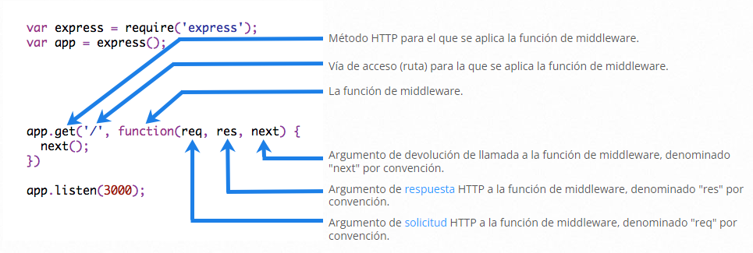
Middlewares por partes

Slide 16
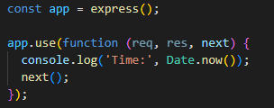
Función Middleware de ExpressJS
Este ejemplo muestra una función de middleware sin ninguna vía de acceso de montaje. La función se ejecuta cada vez que la aplicación recibe una solicitud.

